Slide 1
데이터 과학 및 STEM 직업군의 연봉 예측
임동혁

Slide 2
목차
데이터 선정 이유
가설 설정
EDA와 전처리
머신러닝 모델 학습
결과 해석
고찰

Slide 3
1. 데이터 선정 이유
충분한 데이터포인트
적절한 이상치 및 결측치 수
기본 특성의 수(약 10개)
회귀/분류 문제로 다양하게 시도할 수 있는 가능성
회귀 문제로 정의
Notes:
데이터 선정 이유는 다음과 같습니다. 해당 데이터는 Kaggle 데이터셋에서 검색하여 찾은 것인데요. 6만2천개 정도로 충분한 데이터포인트, 그리고 흥미로운 여러 가지 기본 특성, 적절한 이상치 및 결측치 수, 회귀, 분류 문제로 다양하게 시도할 수 있는 가능성을 보고 머신러닝 모델링을 시도해보고자 했습니다.

Slide 4
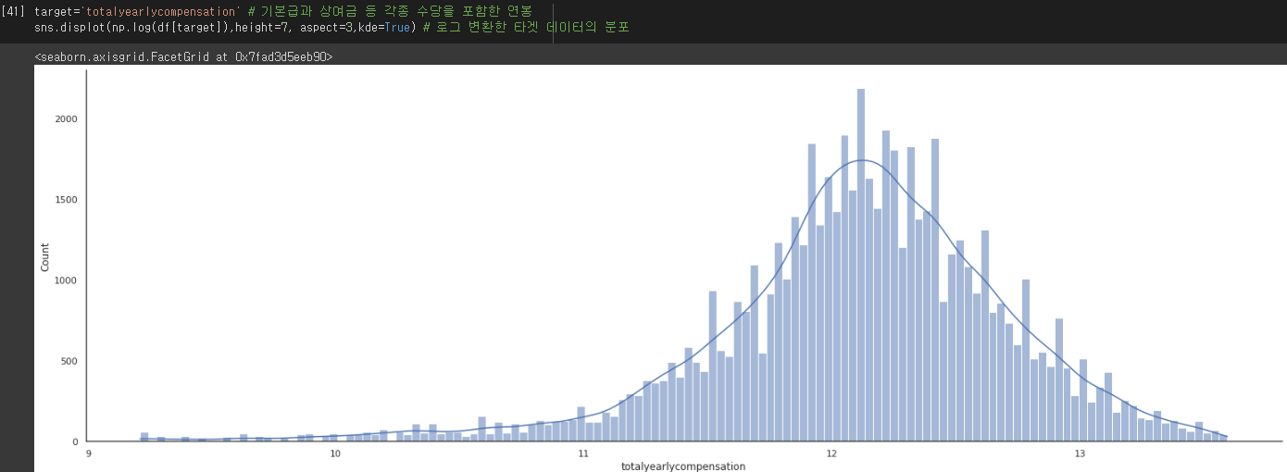
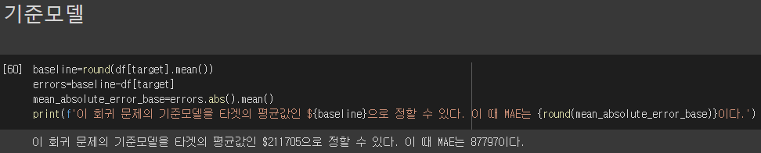
2. 가설 설정
타겟 : ‘totalyearlycompensation’ – 총 연봉
가설 : 가장 많이 고용하는 회사의 평균 연봉이 STEM 직군 전체 평균 연봉보다 더 높을 것이다.
실제 : 마이크로소프트 평균($204199) < 전체 평균(기준모델)
모델 목표 : 여러 특성을 이용하여 (미국 내) STEM 직군 종사자들의 연봉 예측
기준모델과 평가지표 :
Notes:
다음은 가설 설정입니다. 해당 데이터로 여러 가지에 대한 질문을 해볼 수 있겠는데, 예시를 하나 들면 ~~입니다. 이는 실제로는 틀린 것으로 판명되었습니다. 타겟은 상여금, 스톡옵션, 기본급, 그리고 기타 금액을 합한 금액인 연봉을 나타내는 ‘totalyearlycompensation’ 열로 선정했습니다. 기준모델은 타겟의 평균값으로 정했는데요, 이 때 평가지표를 MAE로 한 것은 단위를 그대로 볼 수 있기 때문입니다. 값은 $87797 정도가 되겠네요. 결국 모델링의 목표는 다양한 특성들을 이용하여 미국 내 STEM(과학, 기술, 공학, 수학) 직군 종사자들의 연봉을 예측하는 것입니다. 타겟의 분포 그래프는 전처리 이후에 로그 변환을 해준 것에 대해 그렸습니다.

Slide 5
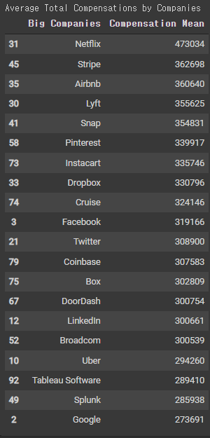
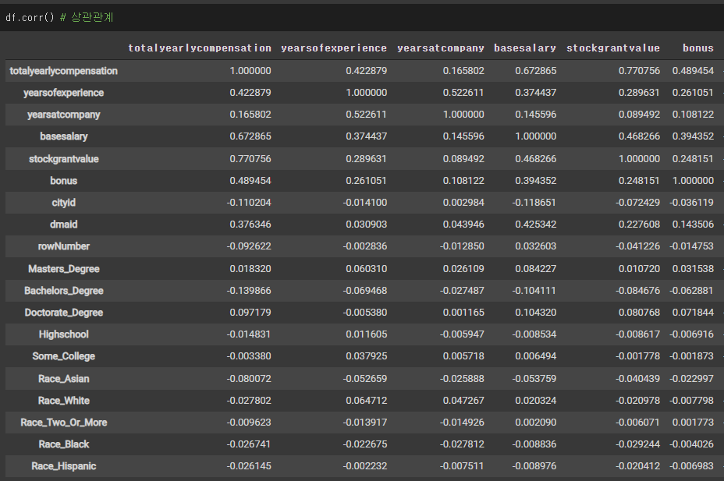
3. EDA와 전처리
특성의 통계치 및 특성과 타겟 간 상관관계 파악
Notes:
EDA와 전처리 과정에 대한 설명입니다. 우선 특성과 타겟 간 상관관계를 파악하고자 여러 시각화와 코드를 이용했는데, 이것은 그 중 상관관계 표입니다. 절대값이 1에 가까울수록 상관관계가 큰 것이므로, 연봉과의 상관관계는 스톡옵션이 가장 크고, 기본급, 보너스, 경력 연차 순으로 나타나는 걸 확인하실 수 있습니다. 다음 표는 ‘company’에서 가장 많이 집계된, 즉 고용인 수가 a낳은 100개사 중 연봉 평균이 높은 순서대로 정렬한 것입니다. 넷플릭스가 압도적으로 높은 것을 볼 수 있고, 일반적으로 Snap, Facebook, Twitter, Google, Pinterest, LinkedIn 등 소셜 미디어 회사가 많은 비중을 차지하는 걸 볼 수 있습니다.

Slide 6
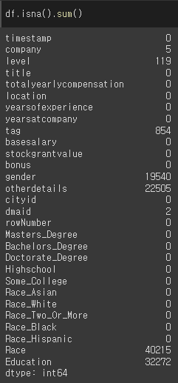
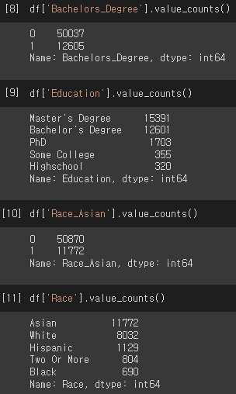
3. EDA와 전처리
결측치가 많은 특성과 파생 특성 처리
Notes:
여기선 결측치 처리 과정에 대해 설명드리겠습니다. 젠더, 세부사항, 인종, 교육 등 네 가지는 결측치가 만 단위로 매우 많습니다. 그리고 특정 학력이나 인종에 속하는지 여부를 묻는 여러 이진 특성들도 확인 결과 ‘Race’, ‘Education’ 특성에서 나온 것으로 확인되었습니다. 이 값을 채울 마땅한 방법이 없어 특성들을 지웠습니다.

Slide 7
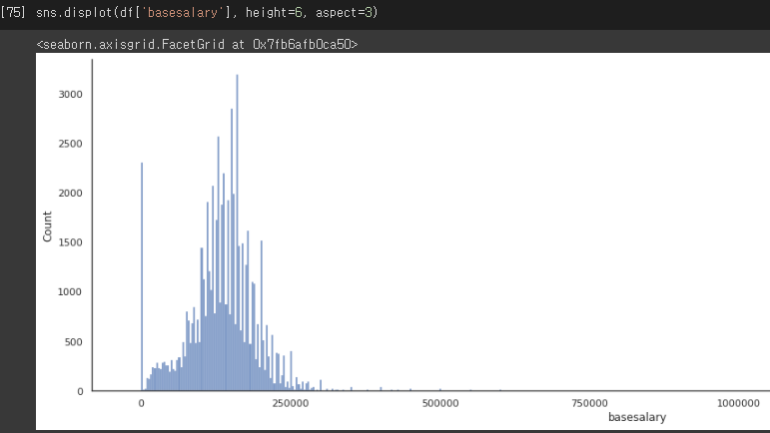
3. EDA와 전처리
이상치 처리
기본급이 0인 값 2000개 이상
평균값으로 대체
총 연봉이 80만 달러 이상
평균보다 너무 크므로 제거
Notes:
이상치 처리 단계입니다. 분포도를 그렸을 때, 기본급이 0인 값이 2000개 이상 확인되어 이를 평균값으로 대체하였고, 총 연봉이 80만 달러 이상인 경우를 평균인 20만대 초반과 차이가 너무 크다고 보고 제거하였습니다.

Slide 8
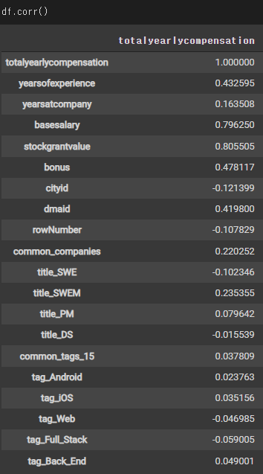
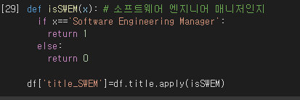
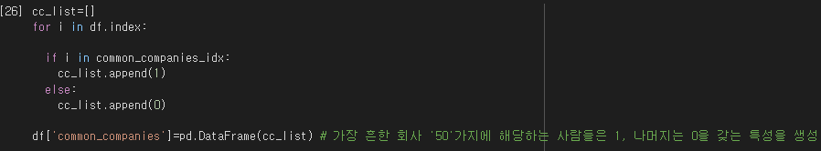
3. EDA와 전처리
특성공학
여러 가지 특성 만들었으나, 대체로 타겟과 상관관계가 높지 않음
Notes:
특성공학 단계입니다. 특성은 ‘tag’, ‘company’, ‘title’ 특성 등을 이용하여 열 가지 넘게 만들어 보았으나 상관관계가 높지 않았고, 그중 작게나마 상관관계를 보여준 것은 다음 두 특성입니다.

Slide 9
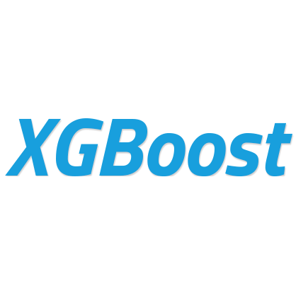
4. 머신러닝 모델 학습
네 가지 모델 이용 : 결정계수(r2 score)
다중선형회귀 : 0.906
릿지회귀(RidgeCV) : 0.914
랜덤포레스트 : 0.956
XG부스팅 : 0.960 √
Notes:
전처리와 특성공학을 거친 후 모델을 학습 시켰습니다. 네 가지 모델 모두 결과가 너무 잘 나와서 정보 누수가 의심됩니다. 이중 가장 잘 나온 모델은 XG부스팅입니다.

Slide 10
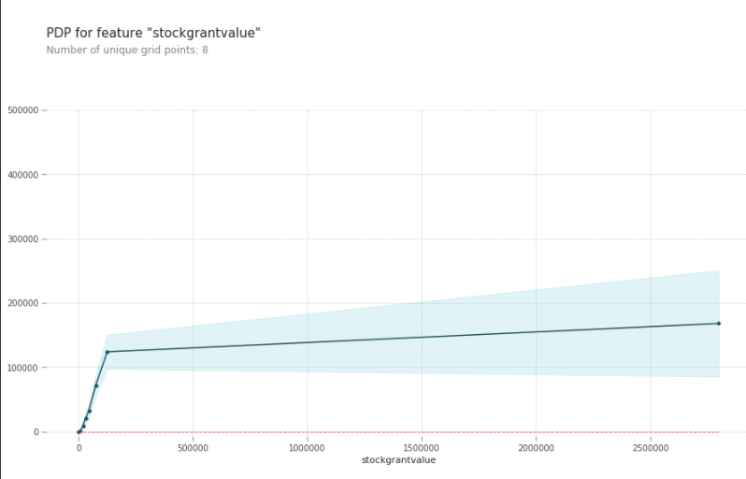
5. 결과 해석 및 시각화
부분의존도 그림(PDP)
스톡옵션과 타겟
Notes:
부분의존도 그림은 특성 값에 따라 타겟값에 어떻게 영향을 미치는지에 대한 정보를 알려줍니다. 여기서는 스톡옵션의 부분의존도 그림을 보실 수 있는데, 값이 증가합에 따라 타겟값도 같이 증가하는 걸 볼 수 있습니다. 단, 스톡옵션이 10만 달러를 넘어가는 시점 근방에서 그 기울기가 급격히 감소해서, 그 이후에서는 스톡옵션과 타겟값의 상관관계가 약해진다는 걸 확인하실 수 있습니다. 옅은 하늘색 부분은 값의 오차 범위를 나타냅니다.

Slide 11
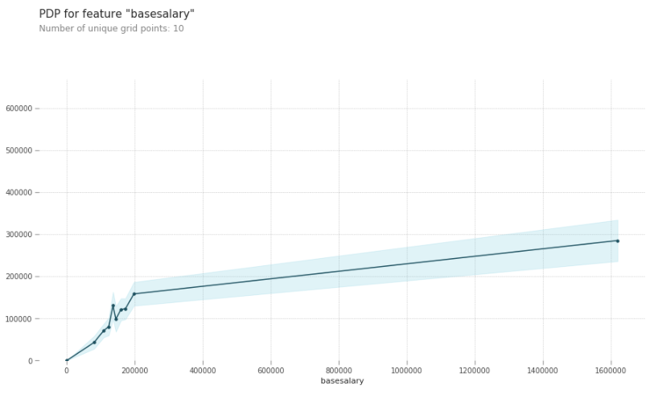
5. 결과 해석 및 시각화
부분의존도 그림(PDP)
기본급과 타겟
Notes:
기본급 ＇basesalary’ 특성과 타겟값의 상관관계도 마찬가지로 양의 값을 가지지만, 그 기울기가 20만 달러 근처에서 급격히 감소합니다. 이는 80만 달러 이상 고연봉자의 값을 이상치로 제외했기 때문일 수도 있고, 아니면 기본급의 인상이 연봉에 미치는 영향보다 다른 특성이 미치는 영향이 더 커지는 지점이 20만 달러 지점이라고 볼 수도 있습니다.

Slide 12
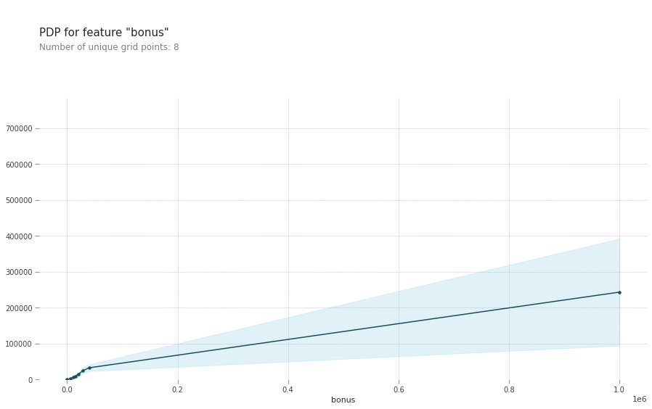
5. 결과 해석 및 시각화
부분의존도 그림(PDP)
보너스와 타겟
Notes:
앞의 두 특성보다 보너스는 값의 증가에 따른 기울기 감소가 크지 않습니다. 이는, 어느 정도 스톡옵션, 기본급 이상으로는 보너스가 연봉 인상에 미치는 영향이 더 크다고 해석할 수 있겠네요. 단 오차 범위도 값이 증가할수록 커집니다.

Slide 13
6. 고찰
모델들 성능이 너무 좋게 나와서 정보 누수가 의심됨
어디서 발생?
더욱 다양한 모델을 만들고 하이퍼 파라미터 튜닝을 해보고 싶었으나 시간 관계상 하지 못함
해석이 쉽지 않음을 느낌
개념적인 이해를 확고히 해야할 것
처음에 버린 특성을 가지고 다시 전처리를 거쳐서 모델 만들기
Notes:
여러 가지 시도를 해보았지만 아쉬운 점도 많이 있었습니다. 우선 모델들 성능이 너무 좋게 나와서 정보 누수가 의심됩니다. 이것이 어디서 발생했는지 찾는 걸 제 다음 과제로 해야겠습니다. 그리고, 다양한 모델과 하이퍼파라미터 튜닝 등 시도를 하고 싶었으나 여러 가지로 이미 많이 프로젝트가 지체된 이유로 하지 못했습니다. 해석이 쉽지도 않아서 개념적인 이해를 확고히 해야 그게 가능하겠다는 것도 느꼈습니다. 또, 처음에 버린 특성을 가지고 다시 모델을 만들어서 이 모델과 비교해보고 싶다는 생각도 들었습니다. 하지만 여러모로 많은 걸 배운 프로젝트였습니다.

Slide 14
감사합니다
Notes:
발표 마치겠습니다. 이상 임동혁이었습니다. 감사합니다.

